Slide 1
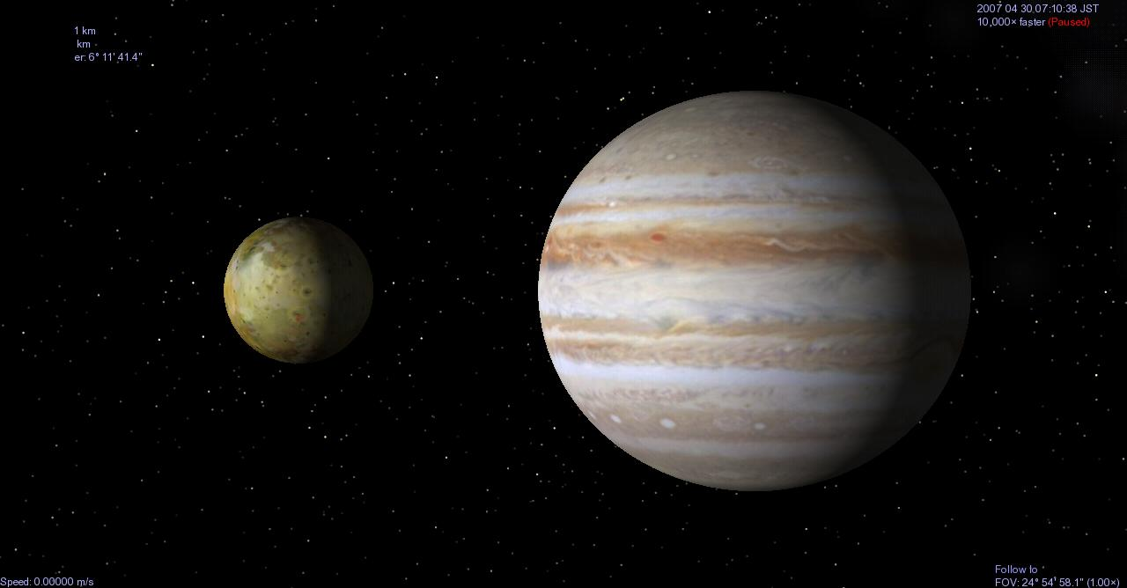
イオの中間赤外線観測
米田 瑞生 （キーペンハウアー太陽物理学研究所・東北大）

Slide 2
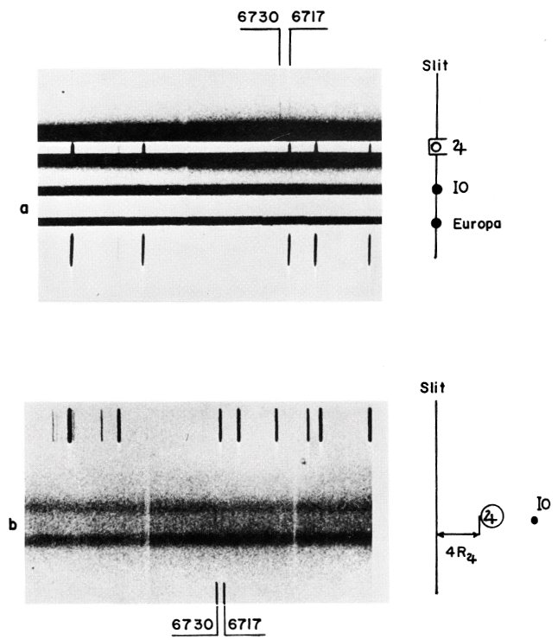
The first detection of heavy ions in Jupiter’s magnetosphere
Kupo et al. (1976)
Emissions from S+ were found from the ground. It was earlier than the discovery of Io’s volcanoes by Voyager 1.
Fig. 1. Spectroscopic images obtained around Jupiter from the ground by Kupo et al. (1976).

Slide 3
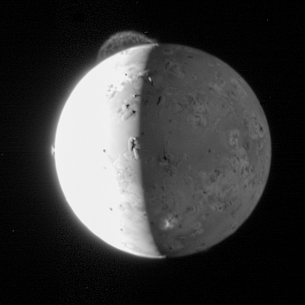
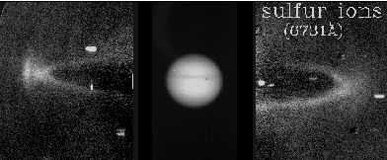
イオの火山・木星磁気圏
イオ火山からガス発生
イオ大気・電離圏
木星内部磁気圏
(イオ・プラズマ・トーラス)
Fig. 3. Io's volcanic plumes obtained by the New Horizons spacecraft.
木星中間・磁気圏
Io plasma torus
Fig. 2. An image of [SII] 673.1 nm emission from Io plasma torus (Schneider and Trauger, 1995).

Slide 4
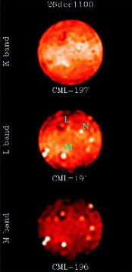
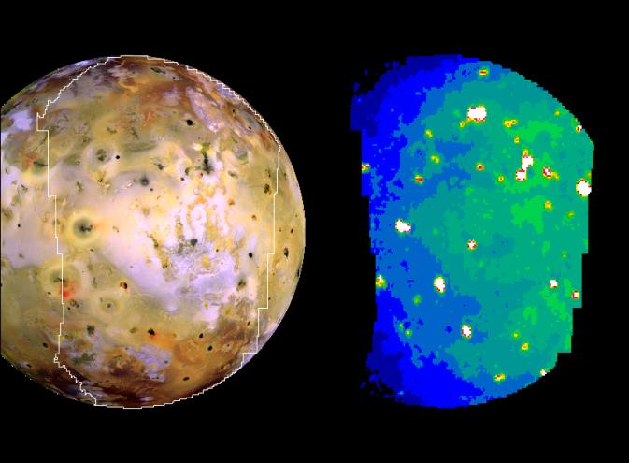
イオ火山の観測
噴火口：2000K
溶岩: 600K
2-5μm 近赤外線で観測されることが多い。
}
Keck による観測( with AO)
ただし、近赤外線では太陽光の反射フラックスも無視できない。
火山とその周囲を分離できる位の空間分解能があればよい。
イオの視直径 1秒角
→大型望遠鏡か近くに行く探査機が必要。
ガリレオ探査機による可視光・近赤外線イメージ
Marchis et al., 2005

Slide 5
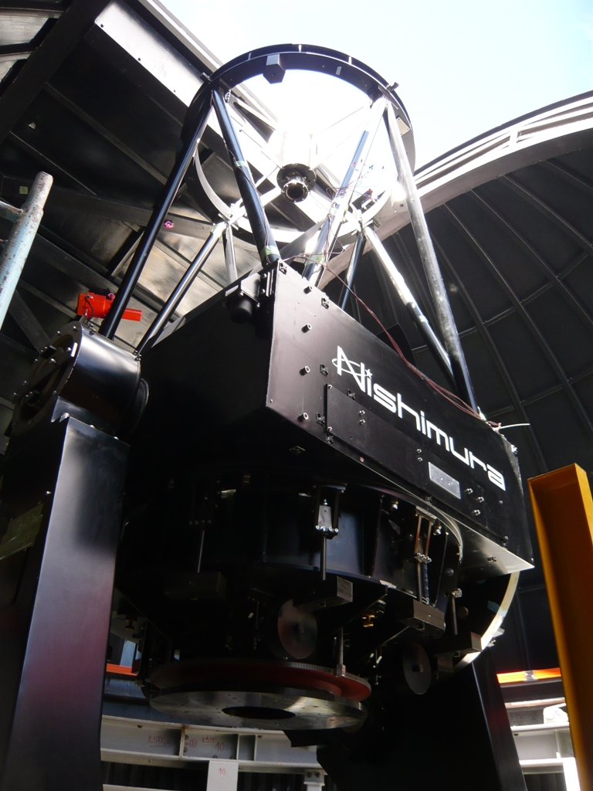
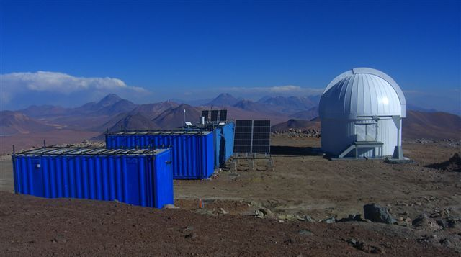
東大・東北大で行った中間赤外線観測
Mini-TAO 1-m望遠鏡 と MAX38 を用いて、イオの中間赤外線観測を行った。
12.2 μm: 250 K の黒体輻射のピークに相当
8.9 μm: 320 K
太陽光による加熱で期待されるイオの表面温度
S: Solar constant
R: Distance from the sun
A: Albedo
ε: Emissivity
σ: Stefan-Boltzmann constant
A=0.5 then T= 150[K]
Fig. 7. mini TAO 1-m telescope.
Fig. 6. Scenery around TAO observatory.

Slide 6
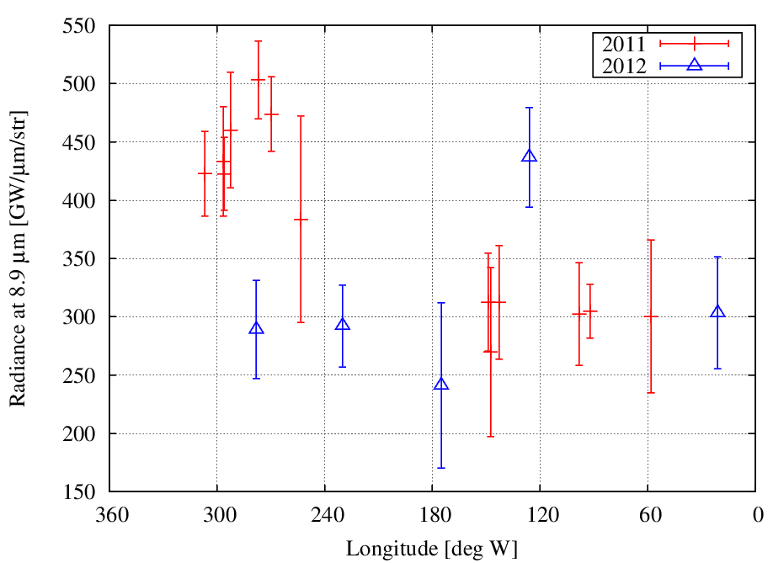
Results
20-30[Jy] 程度でイオが検出された。
Nov 3rd
Nov 1st
Nov 11th
Nov 4th
Oct 31st
Nov 10th
Nov 8th
Nov 9th
Fig. 8. Radiance of Io as a function of Io’s central longitude at 8.9 microns obtained from observations in November 20１１.

Slide 7
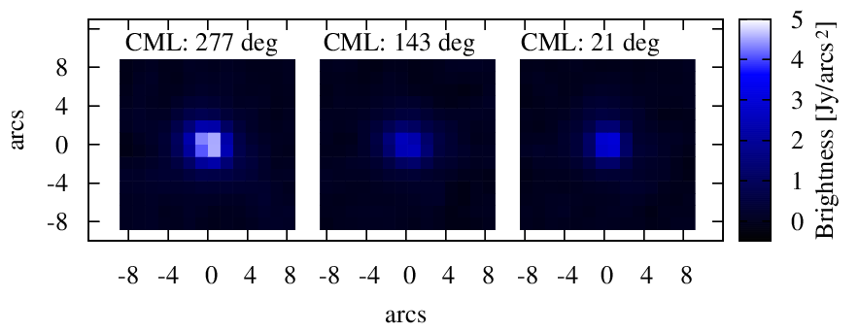
イオの中間赤外線観測は成功裏に行われた！
(Yoneda et al., 2014, ICARUS)
現時点で、イオの中間赤外線観測の最後の実施例
ライトカーブにより、火山の位置も特定された。
Fig. 9. Images of Io at 8.9 microns at 3 central meridian longitudes.

Slide 8
イオの中間赤外線観測は成功裏に行われた！
6.5-m TAO 望遠鏡に期待される観測・成果
より高精度のデータ取得(Flux) ➔ より小規模な火山活動の検出
2011年に検出した火山は、放射エネルギーが 10^13W の超大規模火山
せめて、10^12 W クラスの火山の検出は実現したい。
火山の位置の把握➔ 6.5 m + 10 μmの回折限界 0.4” < イオの視直径 1” ではあるが…。
近赤外線観測と組み合わせる。10 μmのフラックスに変化があったときに、
3 μm程度の観測を行い、熱源の位置特定をするなど。
昼間観測➔中間赤外線観測は、イオの火山活動を昼間観測できる唯一の方法。
Hisaki, JUNO, JUICE など、多くの木星探査ミッションがサポートを必要としている。

Slide 9
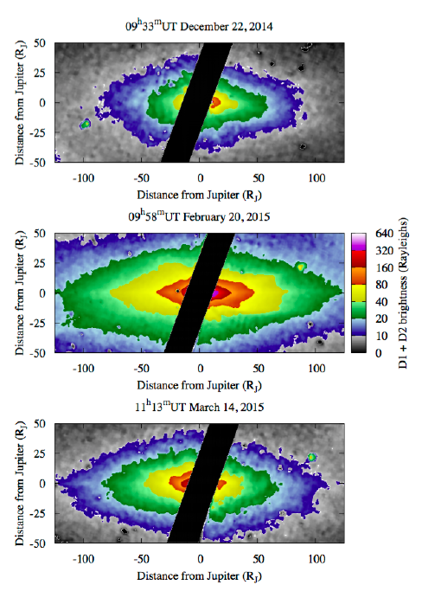
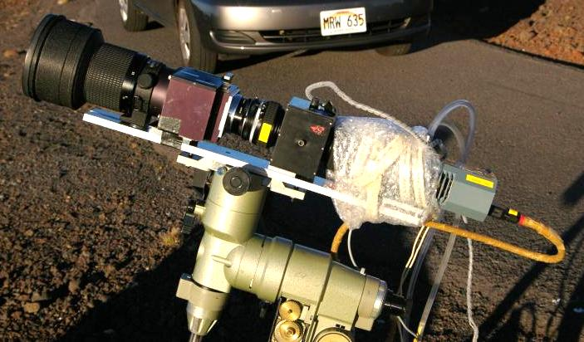
火山性ガスの観測
–木星ナトリウム雲-
1,000木星半径の領域に分布。
イオの火山性ガスに含まれる
NaCl を起源とする。
マウイ島・ハレアカラ山で観測中。
Fig. 10. 木星ナトリウム雲
Fig. 11. 木星ナトリウム雲観測用10cm望遠鏡。

Slide 10
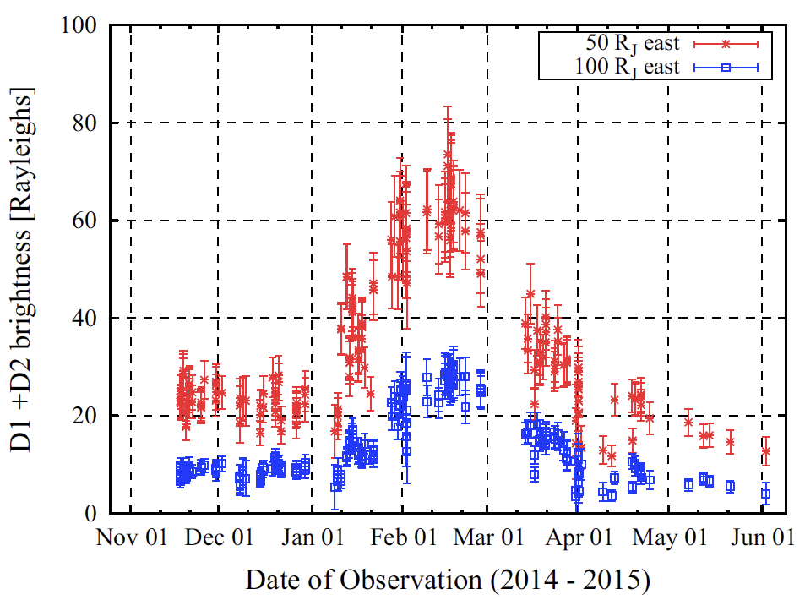
2015年にも大規模なアウトバーストを検出。
Fig. 12. 木星ナトリウム雲の発光強度の時間変動。

Slide 11
NaCl の昇華温度 ~ 1,700 K
10 μm で見える火山の温度 ~ 300 K
ガスが発生する爆発に先行すべき、火山の温度上昇が、中間赤外線で観測できるのでは？
➔ イオの噴火予知を
アタカマ・ハレアカラ連携観測で行いたい。

Slide 12
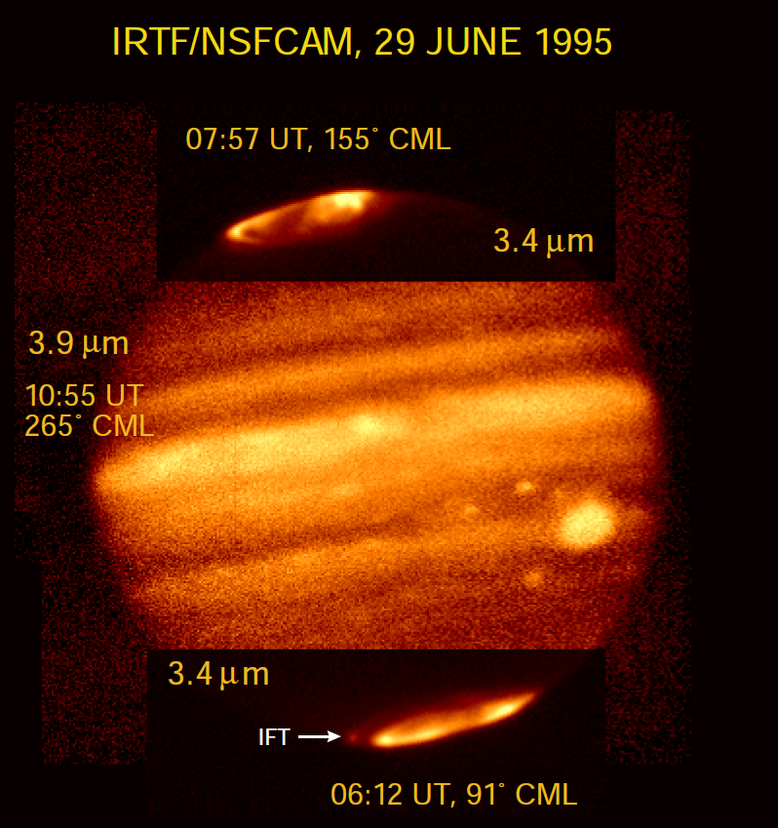
木星磁気圏・オーロラ観測
木星 H3+ オーロラは3.4 μmなどの赤外線波長で観測可能。
IRTF級以上の設備で、連続観測された例はないが、非常に時間変動に富んだ現象。
イオの火山活動が影響している可能性が大。
ぜひ、TAO-6.5m で観測したい。
・明るさ
・形状
木星H3+ オーロラ (Satoh et al., 1998)

Slide 13
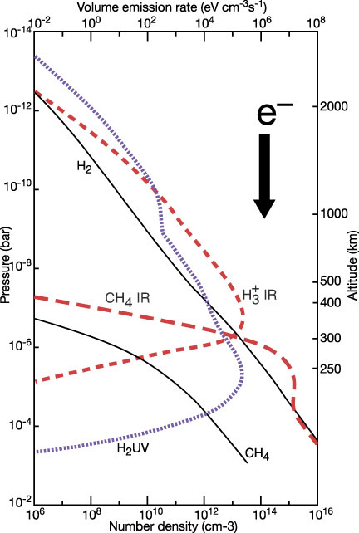
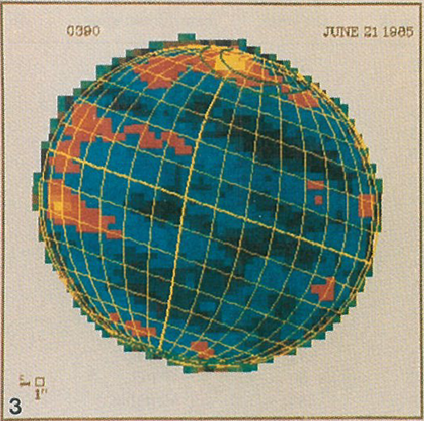
赤外線波長には、他にもオーロラの輝線が多数。
メタン： 7.8 μm
エチレン: 13.7 μm
IRTF によるメタンオーロラ
Caldwell et al., 1988

Slide 14
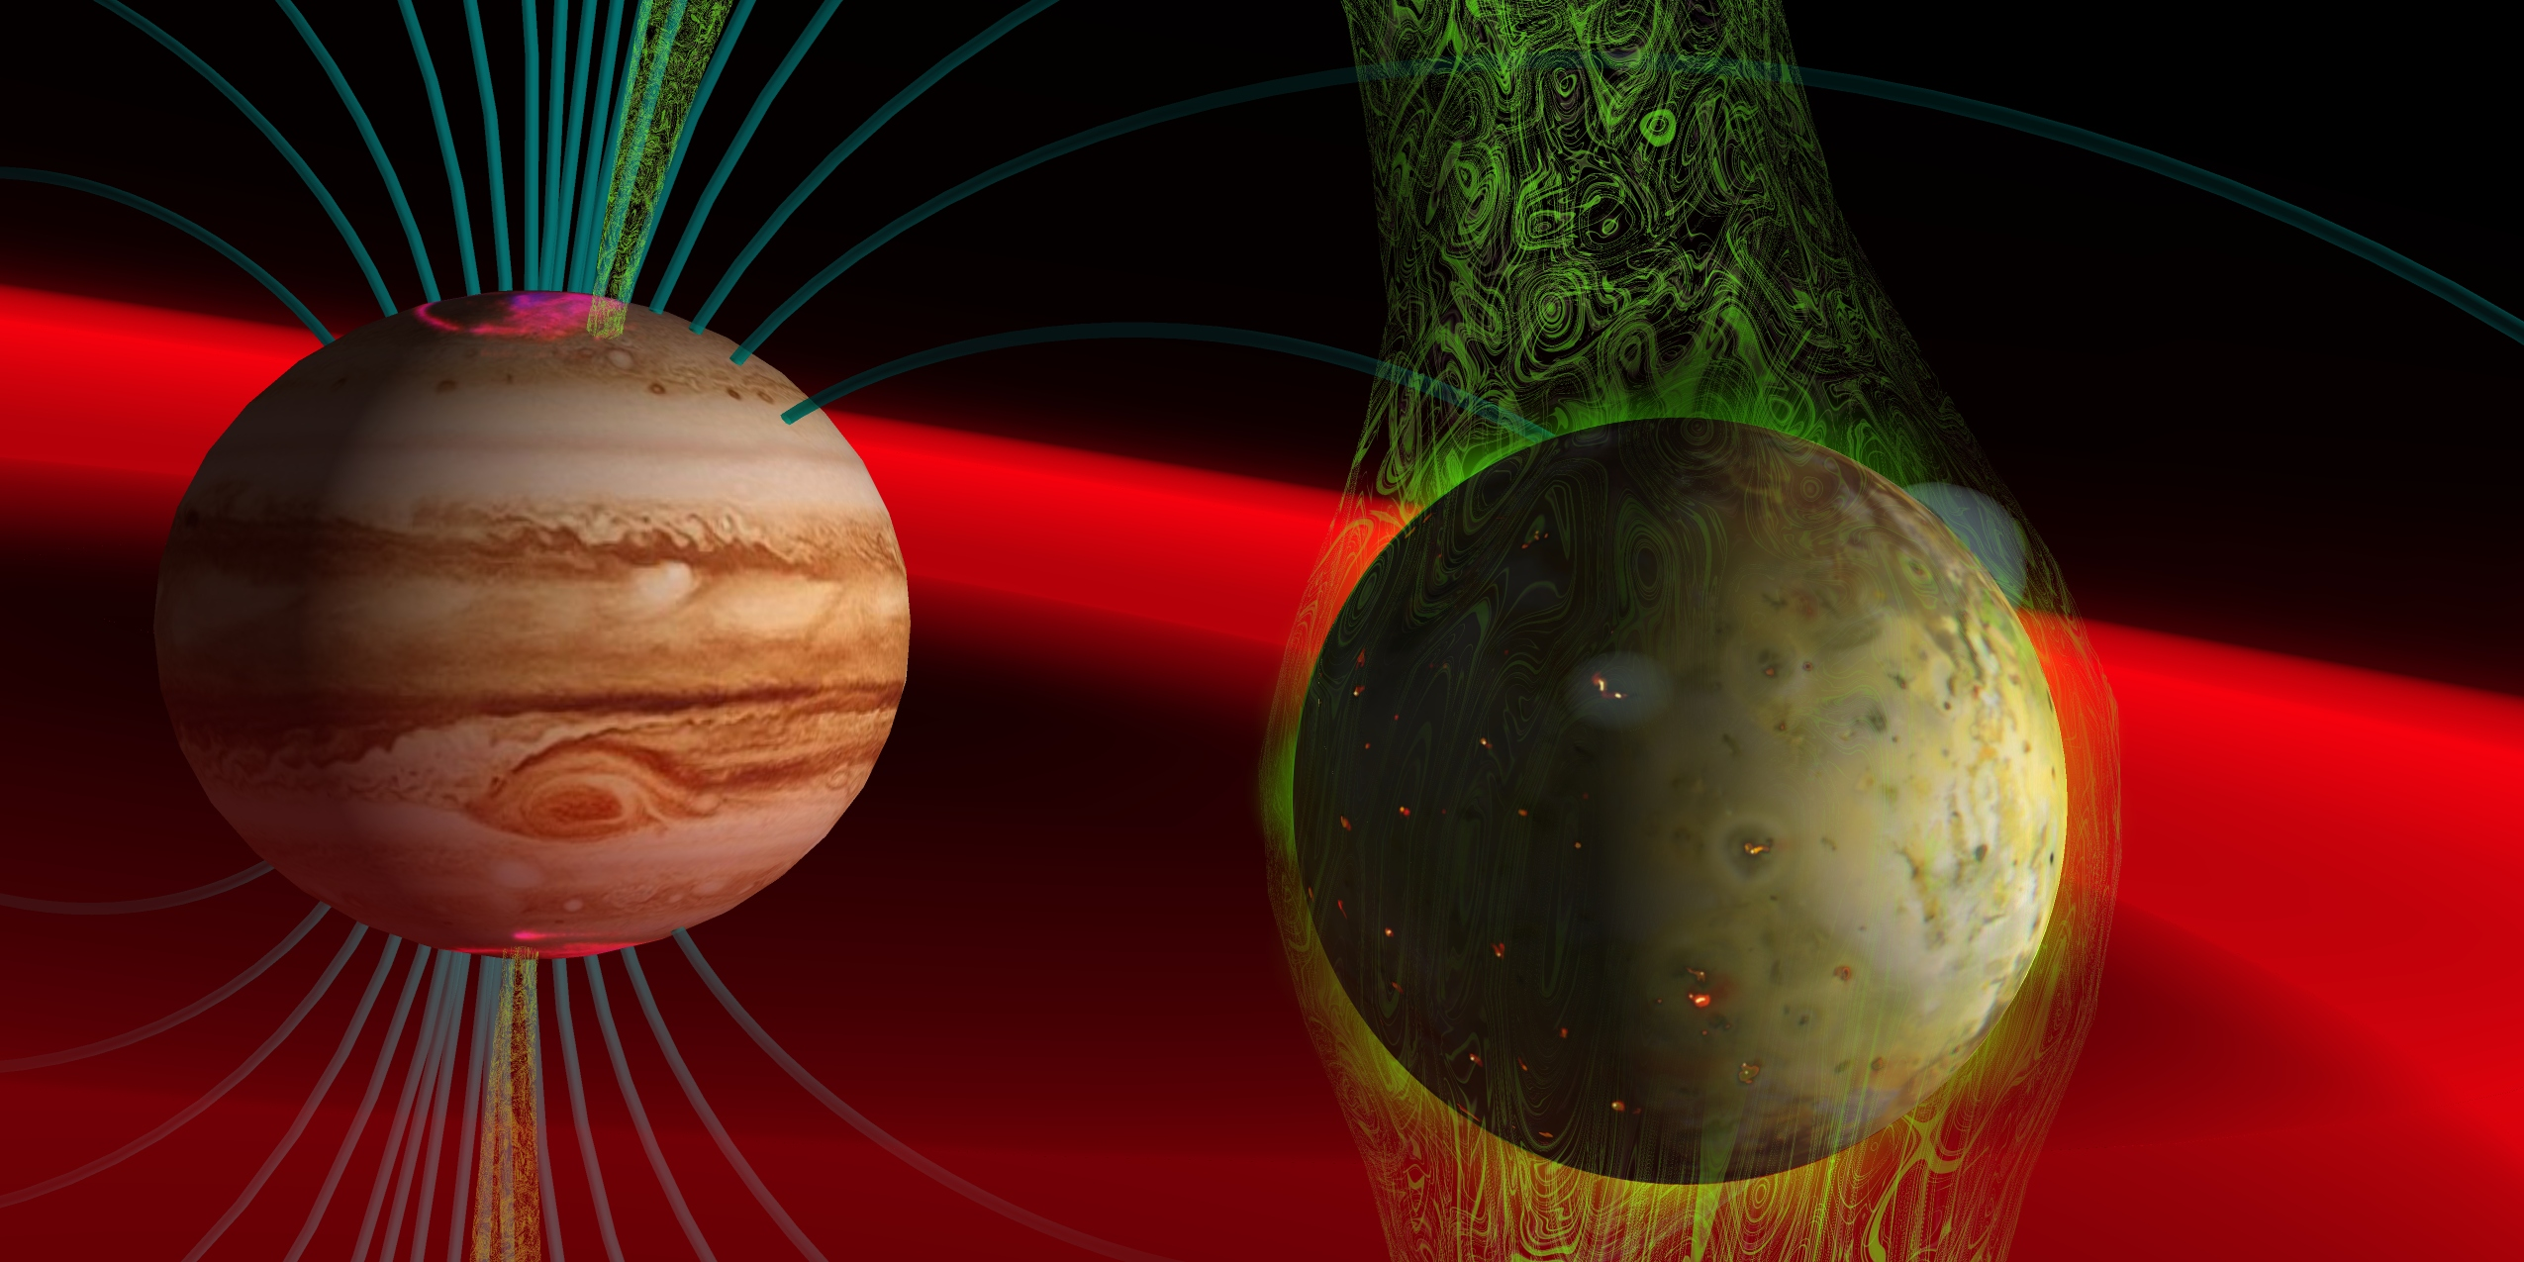
まとめ
MIMIZUKU で、イオの火山・木星オーロラの観測を実現したい！
➔１つの装置で、イオ火山・木星磁気圏の観測ができる！
ハレアカラでは、イオの火山性ガスの流出を観測中。
イオ火山➔大気流出➔磁気圏 を地上から統一的に観測できれば、
探査機に負けないデータセットが得られる！
JPL, NASA

